Slide 1
Педагог-психолог Лужная З.И.
КЛАССНЫЙ ЧАС
Как научиться дружить?

Slide 3
ДРУЖБА – близкие отношения, основанные на взаимном доверии.
С.И. Ожегов
«Словарь русского языка»

Slide 4
ДРУГ
ПРИЯТЕЛЬ
ТОВАРИЩ
ЗНАКОМЫЙ

Slide 5
О человеке, с которым вы просто здороваетесь во дворе, вы можете сказать…
О человеке, с которым время от времени обсуждаете детали матча, фильм, какие-то события, вы скажете…
Об однокласснике, с которым за 8 лет съеден пуд соли, скажете…
О человеке, которому доверяете свои тайны, с которым делите радости и печали, скажете…
знакомый
приятель
товарищ
друг

Slide 6
НАЙДИ ПАРУ
Крокодил Гена - …
Буратино - …
Винни-Пух - …
Малыш - …
Кай - …

Slide 7
ПОСЛОВИЦЫ
Нет друга – ищи,
Не имей сто рублей,
Один за всех
Человек без друзей,
Дружба – как стекло:
Старый друг лучше
Крепкую дружбу и
Друг познается
а нашёл – береги.
а имей сто друзей.
и все за одного.
что дерево без корней.
разобьёшь – не сложишь.
лучше новых двух.
и топором не разрубишь.
в беде.

Slide 8
ПОГОВОРКИ
Трусливый друг опаснее врага.
Дерево крепко корнями,
а человек друзьями.
Кто себе друзей не ищет,
самому себе враг.
Горы и камни разрушаются ветром,
людская дружба - словом.

Slide 10
ЗАКОНЫ ДРУЖБЫ
Не оставляй друга в беде, дели с ним радость и горе.
Не ябедничай, лучше сам поправь.
Не обманывай друга.
Останови друга, если он делает что-то плохое.
Относись к своему другу так, как бы ты хотел, чтобы он относился к тебе.
Не бойся у друга попросить прощения, и сам старайся поскорее забыть свою обиду.
Отвернуться от друга в трудную минуту – предать его.
Не спорь с другом по пустякам и не ссорься.
Умей принять помощь, советы и замечания других ребят.
Берегите друзей, ведь друга потерять легко. Старый друг лучше новых двух.

Slide 11
ПРИТЧА О ДРУЖБЕ
Как-то два друга много дней шли по пустыне. В какой-то момент друзья поспорили, и один из них сгоряча дал пощечину другому. Последний, чувствуя боль, но ничего не говоря, написал на песке: "Сегодня мой самый лучший друг дал мне пощечину".
Они продолжали идти, и пришли к морю, в котором решили искупаться. Тот, который получил пощечину, едва не утонул, но его друг спас. Когда он пришел в себя, он написал на камне: "Сегодня мой самый лучший друг спас мне жизнь".
Тот, который дал ему пощечину, а потом спас жизнь, спросил его:
- Когда я тебя обидел, ты написал на песке, а теперь ты пишешь на камне. Почему?
Друг ответил:
- Когда кто-либо нас обижает, мы должны написать это на песке, чтобы ветры могли стереть это. Но когда кто-либо делает что-либо хорошее, мы должны высечь это на камне, чтобы никакой ветер не смог стереть это.

Slide 12
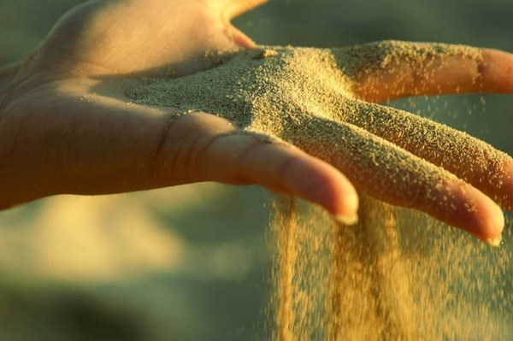
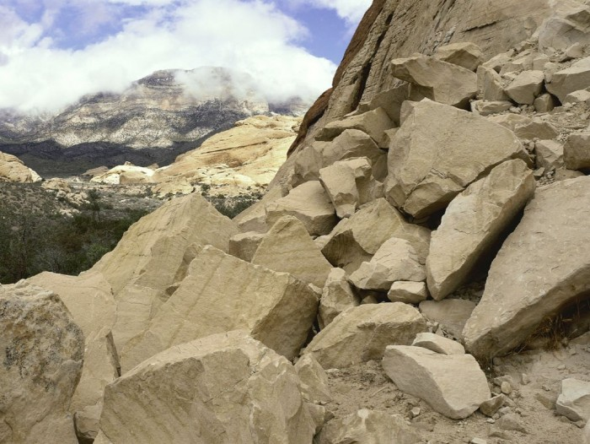
Научись писать обиды на песке и
высекать радости на камне

Slide 13
РЕБЯТА, ДАВАЙТЕ ЖИТЬ ДРУЖНО!

